Slide 1
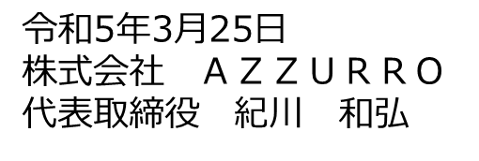
有限会社いさみや 畠山 憲之 様
バレンタインは私から妻にチョコを送るのですが、
毎年、何にしようかまようのですが、いさみやさんの畠山さんの期間限定の
「和なまちょこ」を知り、ビジュアルでこれは美味しそうと思い、
注文させて頂きました。
妻にプレゼントし、１粒分けてもらったのですが、上品でとても美味しい。
一口で幸せ気分になりました。
もちろん、妻もとても美味しいと大喜びで、
もう一つちょうだいと言うと断られました。
そんな美味しい「和なまちょこ」を販売されている畠山憲之さんを私は推薦致します。

